Slide 1
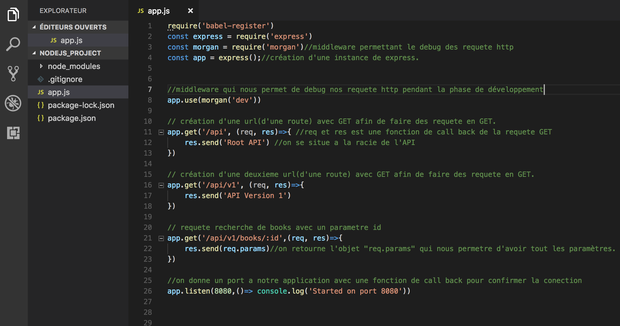
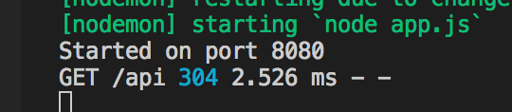
install en devDependencies
A chaque requête on a un debug de celle ci en console

